Slide 1
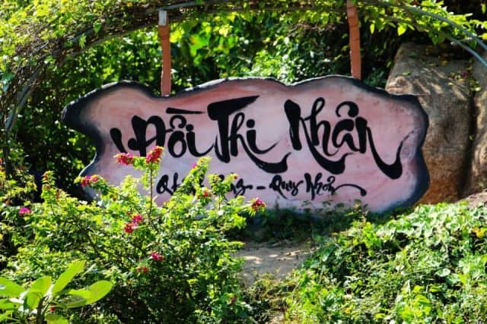
KHỞI ĐỘNG
Đồi Thi Nhân nằm ở đâu?
Đồi Thi Nhân nằm ở khu du lịch Ghềnh Ráng,
thuộc thành phố Quy Nhơn.

Slide 2
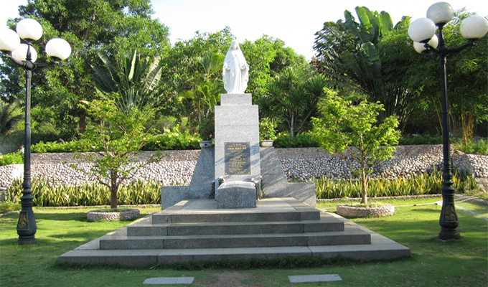
KHỞI ĐỘNG
Ngôi mộ đó là của ai?
Nơi an nghỉ của nhà thơ Hàn Mặc Tử.

Slide 3
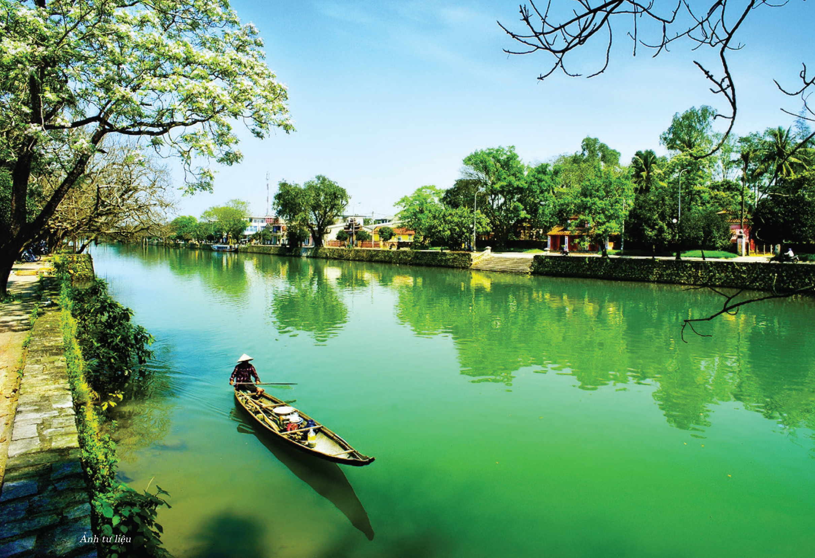
Đây thôn Vĩ Dạ
Hàn Mặc Tử

Slide 4
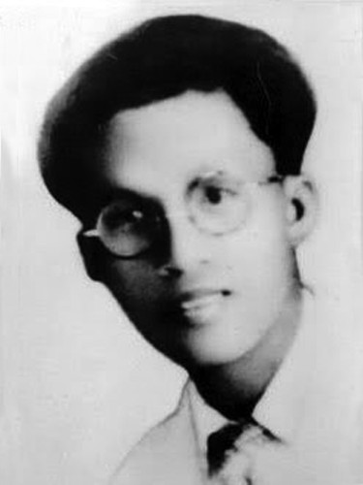
I. TÌM HIỂU CHUNG
1. Tác giả
- Hàn Mặc Tử (1912 - 1940)
Tên khai sinh Nguyễn Trọng Trí
- Quê quán: làng Lệ Mĩ, huyện Phong Lộc, nay thuộc TP Đồng Hới, tỉnh Quảng Bình.
- Gia đình viên chức nghèo theo đạo thiên chúa.

Slide 5
I. TÌM HIỂU CHUNG
1. Tác giả
- Từng sống ở Quy Nhơn, học ở Huế, làm việc tại Sài Gòn.
- Năm 1936, mắc bệnh Phong, về Quy Nhơn chữa bệnh và mất tại trại phong Quy Hòa.
- Là nhà thơ có sức sáng tạo mạnh mẽ nhất trong phong trào Thơ mới.

Slide 6
- Hoàn cảnh ra đời:
I. TÌM HIỂU CHUNG
2. Tác phẩm
Ban đầu bài thơ có tên “Ở đây thôn Vĩ Dạ”, về sau đổi thành “Đây thôn Vĩ Dạ”. Bài thơ được gợi cảm hứng từ tấm bưu thiếp vẽ phong cảnh Huế có người chèo đò trên sông Hương với lời thăm hỏi của Hoàng Thị Kim Cúc - một cô gái ở thôn Vĩ Dạ gửi cho ông khi ông đang dưỡng bệnh ở Quy Hòa.
- Xuất xứ: Bài thơ được sáng tác năm 1938, in trong tập “Thơ Điên”, sau đổi thành “Đau thương”.

Slide 7
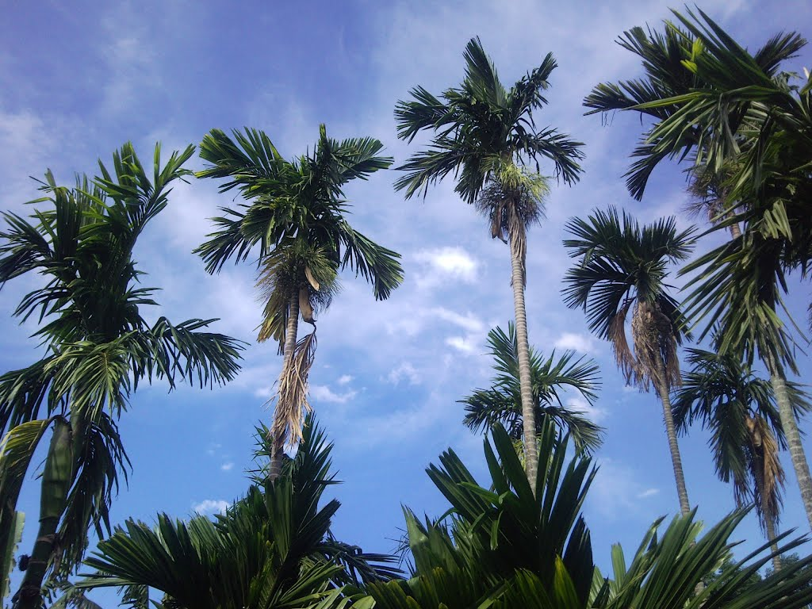
II. ĐỌC – HIỂU VĂN BẢN
Tổ 1: Khổ 1
Tổ 2: Khổ 2
Tổ 3: Khổ 3
Ý nghĩa
Phương diện
Phương diện | Biểu hiện | Ý nghĩa
Từ ngữ, hình ảnh
Biện pháp nghệ thuật
Tâm trạng, tình cảm của nhân vật trữ tình

Slide 8
II. ĐỌC – HIỂU VĂN BẢN
Ý nghĩa
Sao anh không về chơi thôn Vĩ?
Nhìn nắng hàng cau nắng mới lên
Vườn ai mướt quá xanh như ngọc
Lá trúc che ngang mặt chữ điền
Sao anh không về chơi thôn Vĩ?
Nhìn nắng hàng cau nắng mới lên
Vườn ai mướt quá xanh như ngọc
Lá trúc che ngang mặt chữ điền
Sao anh không về chơi thôn Vĩ?
Nhìn nắng hàng cau nắng mới lên
Vườn ai mướt quá xanh như ngọc
Lá trúc che ngang mặt chữ điền
Sao anh không về chơi thôn Vĩ?
Nhìn nắng hàng cau nắng mới lên
Vườn ai mướt quá xanh như ngọc
Lá trúc che ngang mặt chữ điền
Phương diện

Slide 9
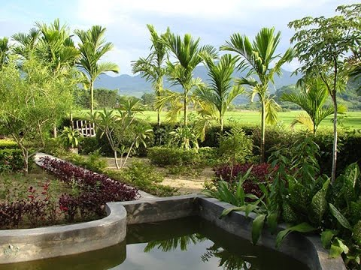
II. ĐỌC – HIỂU VĂN BẢN
1. Cảnh thôn Vĩ lúc hừng đông (Khổ 1)
Phương diện
Ý nghĩa
PhưBiểu hiệng diện
Ý nghĩaơng diện
Từ ngữ, hình ảnh
Nắng mới, vườn mướt xanh như ngọc.
Mặt chữ điền
ấm áp, tràn đầy sức sống.
- Phúc hậu
Biện pháp nghệ thuật
So sánh: xanh như ngọc.
Câu hỏi tu từ: Sao anh không về chơi thôn Vĩ?
- vẻ đẹp quý phái, sang trọng của hoa lá trong vườn.
- sự mời gọi tha thiết, trách móc nhẹ nhàng, cũng là lời tự vấn của nhà thơ.
Tâm trạng, tình cảm của nhân vật trữ tình
vừa gắn bó sâu nặng tha thiết, vừa khắc khoải khổ đau.

Slide 10
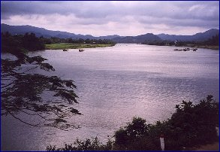
II. ĐỌC – HIỂU VĂN BẢN
Gió theo lối gió mây đường mây
Dòng nước buồn thiu hoa bắp lay
Thuyền ai đậu bến sông trăng đó
Có chở trăng về kịp tối nay?
Ý nghĩa
Phương diện

Slide 11
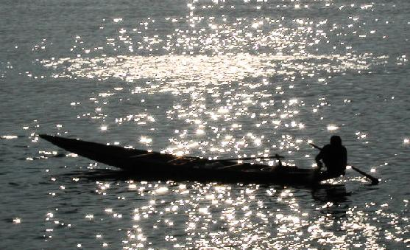
II. ĐỌC – HIỂU VĂN BẢN
2. Cảnh thôn Vĩ lúc đêm trăng (Khổ 2)
Phương diện
Biểu hiện
Ý nghĩa diện
Từ ngữ, hình ảnh
Gió theo lối gió, mây đường mây
Thuyền đậu bến sông trăng
chia lìa, xa cách.
mơ hồ, hư ảo.
Biện pháp nghệ thuật
- Nhân hóa: dòng nước buồn thiu
- Câu hỏi tu từ: Có chở trăng về kịp tối nay?
nỗi buồn thấm vào cảnh vật.
sự trông mong, hoài nghi.
Tâm trạng, tình cảm của nhân vật trữ tình
- Tâm trạng, tình cảm của nhân vật trữ tình: buồn chán, hoài nghi về sự chia lìa, xa cách.

Slide 12
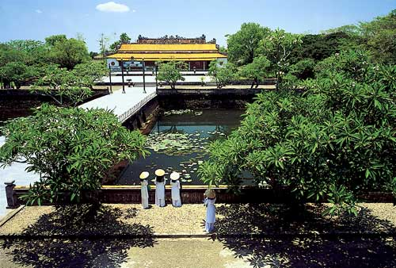
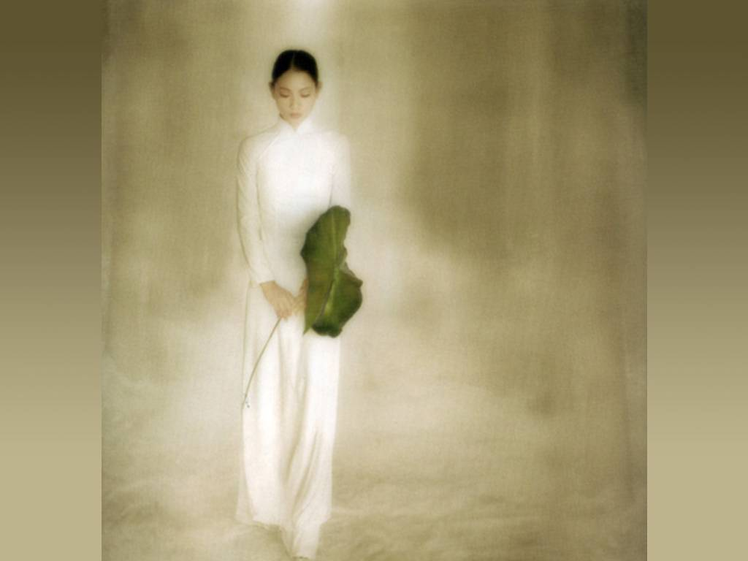
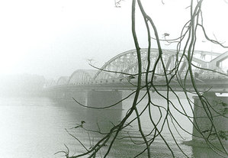
II. ĐỌC – HIỂU VĂN BẢN
“Mơ khách đường xa, khách đường xa
Áo em trắng quá nhìn không ra
Ở đây sương khói mờ nhân ảnh
Ai biết tình ai có đậm đà?”

Slide 13
II. ĐỌC – HIỂU VĂN BẢN
3. Nỗi niềm với người xứ Huế (Khổ 3)
Phương diện
Biểu hiện
Ý nghĩa diện
Từ ngữ, hình ảnh
Khách đường xa
Áo em trắng quá, sương khói mờ nhân ảnh
xa cách, lạ lẫm.
hư ảo, mịt mờ.
Biện pháp nghệ thuật
- Điệp ngữ: “Khách đường xa”
Câu hỏi tu từ: Ai biết tình ai có đậm đà?
nhấn mạnh nỗi xót xa, xa cách.
băn khoăn, hoài nghi.
Tâm trạng, tình cảm của nhân vật trữ tình
vừa thể hiện sự hoài nghi, vừa chứa chan niềm thiết tha với cuộc đời.

Slide 14
II. ĐỌC – HIỂU VĂN BẢN
4. Cấu tứ của bài thơ
Sự vận động của tứ thơ
Khổ 1:
Sao anh không về chơi thôn Vĩ?
Khổ 2:
Có chở trăng về kịp tối nay?
Khổ 3:
Ai biết tình ai
có đậm đà?
Mời gọi thiết tha, trách móc nhẹ nhàng
Mong ngóng, hoài nghi
Hoài nghi, chan chứa niềm yêu người, yêu đời
ở khổ 1,2 chỉ là sự khắc khoải về không gian xa cách (có thể khắc phục). Đến khổ 3 là sự khắc khoải về tình người (đổ vỡ, chia lìa).

Slide 15
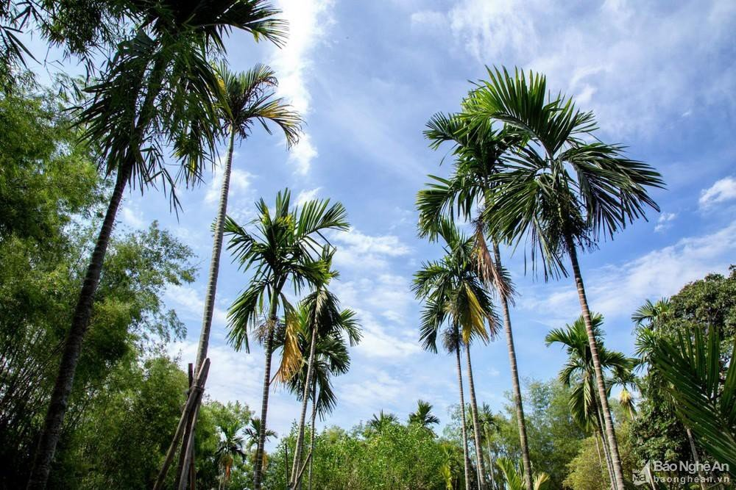
IV. TỔNG KẾT
1. Nội dung
- Bài thơ “Đây thôn Vĩ Dạ” là bức tranh đẹp về một miền quê trên đất nước Việt Nam.
- Là tiếng lòng của một con người tha thiết yêu đời, yêu người.

Slide 16
IV. TỔNG KẾT
2. Nghệ thuật
- Trí tưởng tượng phong phú.
- Nghệ thuật so sánh, nhân hóa, điệp ngữ, sử dụng câu hỏi tu từ,..
- Hình ảnh sáng tạo, có sự hòa quyện giữa thực và ảo.

Slide 17
III. Luyện tập và vận dụng
1. Luyện tập
Câu 1: Câu thơ nào trong bài thơ Đây thôn Vĩ Dạ của Hàn Mặc Tử gợi vẻ đẹp nên thơ, hài hòa giữa thiên nhiên và con người thôn Vĩ?
A. "Nhìn nắng hàng cau nắng mới lên".
B. "Lá trúc che ngang mặt chữ điền".
C. "Sao anh không về chơi thôn Vĩ?".
D. "Vườn ai mướt quá xanh như ngọc".

Slide 18
1. Luyện tập
Câu 2: Câu thơ nào là lời trách móc, cũng là lời mời gọi của con người Vĩ Dạ?
A. Lá trúc che ngang mặt chữ điền.
B. Nhìn nắng hàng cau nắng mới lên.
C. Sao anh không về chơi thôn Vĩ ?
D. Vườn ai mướt quá xanh như ngọc.

Slide 19
1. Luyện tập
Câu 3: “Lòng khát khao sống và nỗi lo sợ chia xa” là một trong những nội dung của khổ thơ thứ mấy?
A. Khổ 1
B. Khổ 2
C. Khổ 3

Slide 20
1. Luyện tập
Câu 4: Ngôn ngữ trong bài thơ có nét đặc sắc gì?
A. Tinh tế, giàu tính liên tưởng.
B. Sáng tạo, giàu hình tượng.
C. Bình dị, gần gũi với đời thường.
D. Giản dị, sống động, hóm hỉnh.

Slide 21
2. Vận dụng
Sự day dứt về thân phận như bị bỏ rơi, bị quên lãng của chủ thể trữ tình gợi cho em cảm xúc gì? Hãy viết một đoạn văn (khoảng 8-10 dòng) trình bày cảm xúc đó.
*Gợi ý về nhà làm:
Qua tâm trạng của nhân vật trữ tình, bày tỏ:
- Sự cảm thông với những số phận bất hạnh.
- Hiểu được sự vô thường trong cuộc sống.
- Biết trân quý cuộc sống mà mình đang có.

